Slide 1
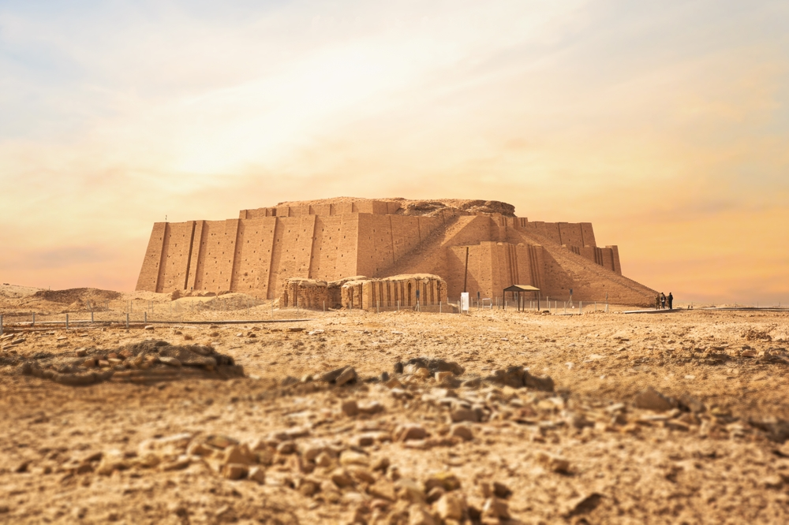
الحضارة السومرية
الطالب:شهم حدادين

Slide 2
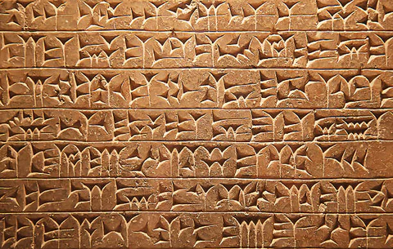
ما هي الحضارة السومرية؟
تُعدُّ الحضارة السومرية من أقدم الحضارات في التاريخ الإنساني، وقد نشأت في بلاد الرافدين (العراق حاليًا) حوالي 3500 قبل الميلاد. تميّز السومريون بتأسيسهم أولى المدن في التاريخ وابتكارهم للكتابة المسمارية.

Slide 3
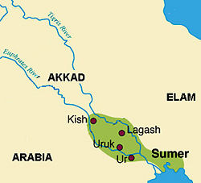
الموقع الجغرافي
قامت الحضارة السومرية في جنوب بلاد الرافدين، بين نهري دجلة والفرات. من أشهر مدنها: أور، أريد و لكش، وأوروك.

Slide 4
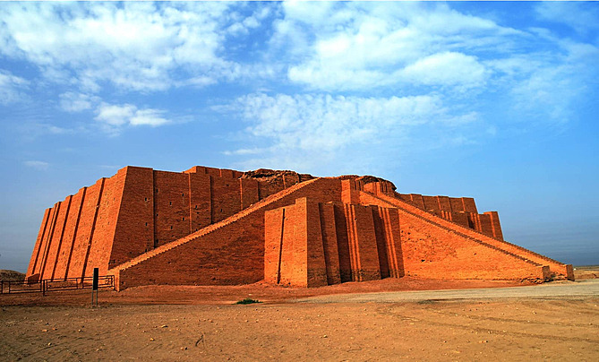
الإنجازات العمرانية
بنى السومريون الزقّورات ، وهي معابد ضخمة تشبه الأهرامات المدرّجة. استخدموا الطوب اللبن في البناء، وطوّروا أنظمة ري متقدمة لتنظيم الزراعة.

Slide 5
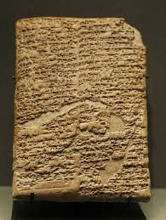
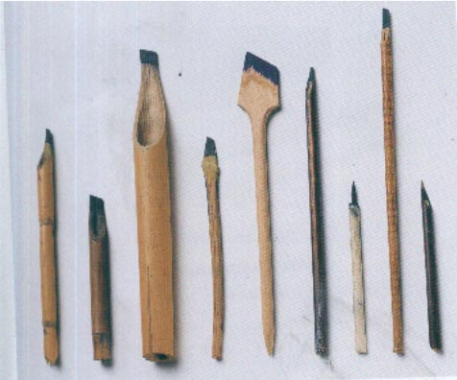
الكتابة المسمارية
ابتكر السومريون الكتابة المسمارية، وهي أول نظام كتابة في التاريخ.
كانوا يكتبون على ألواح طينية باستخدام أقلام من القصب.

Slide 6
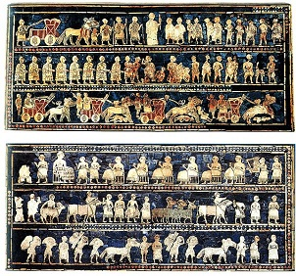
الحياة السياسية والاجتماعية
كانت المدن السومرية مدنًا مستقلة لكل منها ملك يُسمى "لوجال".
انقسم المجتمع إلى طبقات: الملوك، الكهنة، التجار، والعمال.

Slide 7
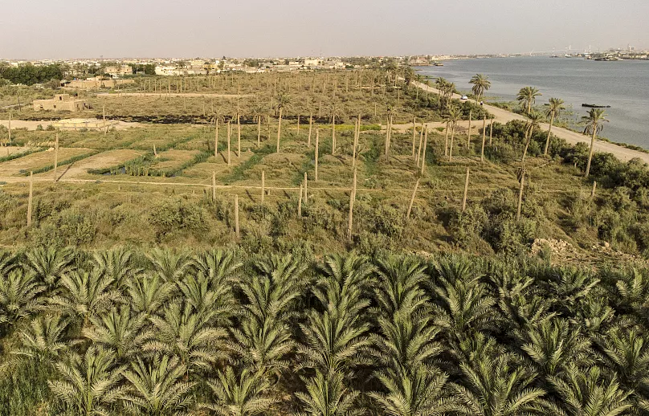
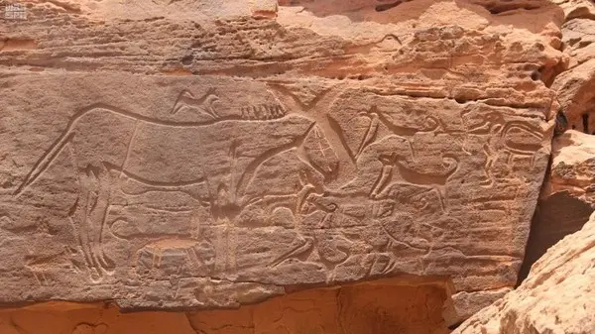
الاقتصاد
اعتمد السومريون على الزراعة بفضل مياه دجلة والفرات.
مارسوا التجارة مع الشعوب المجاورة، وابتكروا نظامًا للوزن والقياس.

Slide 8
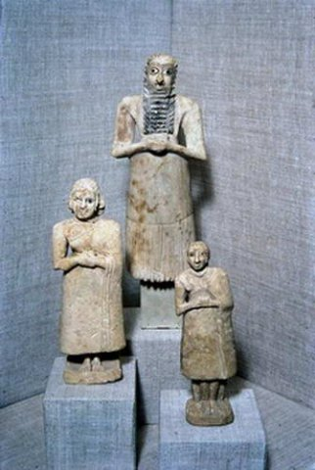
الدين والمعتقدات
عبد السومريون العديد من الآلهة التي تمثّل قوى الطبيعة مثل إنليل (إله الهواء) و إنانا (إلهة الحب والحرب).
كانت الزقورة مركزًا دينيًا رئيسيًا في المدينة.

Slide 9
أسئلة
ما أهم اختراع قدمته الحضارة السومرية للعالم؟
كيف أثّر موقع بلاد الرافدين في تطور الحضارة السومرية؟
لماذا تعتبر الكتابة المسمارية حدثًا مهمًا في تاريخ البشرية؟

Slide 10
النهاية

